Slide 1
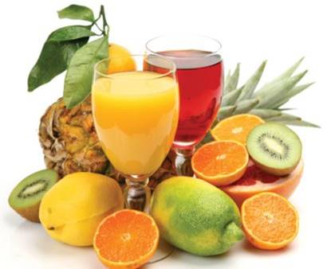
‘Gmail’ দলের পক্ষ থেকে সবাইকে শুভেচ্ছা

Slide 2
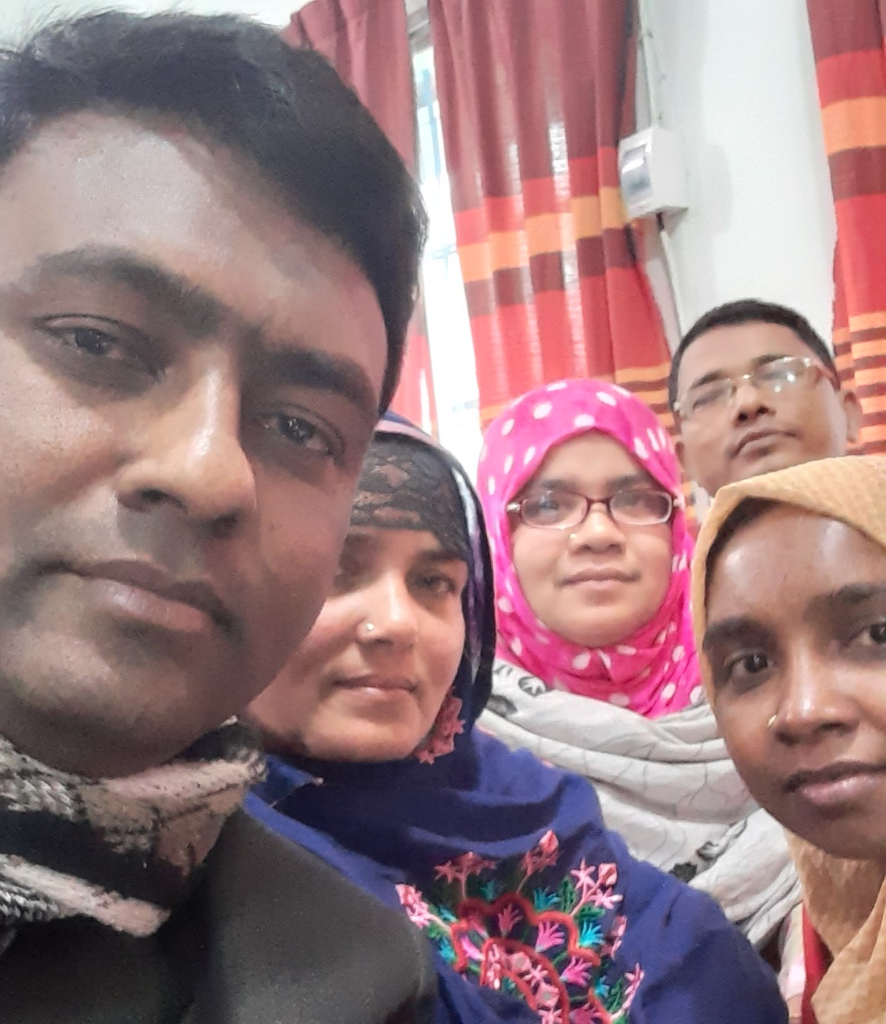
শিক্ষক পরিচিতি
দলীয় কাজ
১। মোঃ খোরশেদ আলম
২। তৈয়ব আলী
৩। রুমা আকতার
৪। শাহিনা আকতার
৫।মালেকা খাতুন

Slide 3
পাঠ পরিচিতি
শ্রেণিঃ দ্বিতীয়
বিষয়ঃ প্রাথমিক গণিত
পাঠঃ যোগ
পাঠ্যাংশঃ ২ অঙ্কের সংখ্যা
তারিখঃ ২০/০২/২০২০

Slide 4
শিখনফল
এ পাঠ শেষে শিক্ষার্থীরা -
৯.১.1 উপকরণ ব্যবহার করে যোগ করতে পারবে।

Slide 5
চলো, আমরা সবাই একটি গান শুনি।

Slide 6
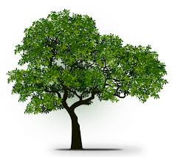
চলো আমরা একটি ছবি দেখি
৩টি পাখি ছিল
২টি পাখি আসল
একত্রে কতটি পাখি হলো?
একত্রে মানে
যোগ।
৫টি পাখি।

Slide 7
যোগ (২ অঙ্কের সংখ্যা )
আজকের পাঠ

Slide 8
কিভাবে আমরা নিচের যোগ করতে পারি?
৩২ + ২৪ = ?

Slide 9
বাস্তব পর্যায়
দুইজন শিক্ষার্থীকে সামনে এনে একজনের হাতে ৩ টি কলম এবং অন্য জনের হাতে ২ টি কলম দিয়ে তাদের যোগ করত বলবো।

Slide 10
অর্ধ বাস্তব পর্যায়
রেজার ৩২টি কাগজ ছিল। মিনা তাকে ২৪টি কাগজ দিল। এখন রেজার কতগুলো কাগজ হলো?
১০
১০
১০
১০
১০
৩২ টি কাগজ
২৪ টি কাগজ

Slide 11
রেজা
লক্ষ্য করিঃ
মিনা
১০
১০
১০
আর
১০
১০
একত্রে কয়টি ?
মোট ৫৬ টি।

Slide 12
বস্তু নিরপেক্ষ পর্যায়
দশক
একক
৩ ২
+ ২ ৪
একক স্থানের অঙ্ক যোগ করি
দশক স্থানের অঙ্ক যোগ করি
৩+২=
৫
2
+
4
=
৬

Slide 13
দলীয় কাজ
যোগ করঃ
সময়ঃ ৫ মিনিট
দল | রোল | কাজ
পদ্মা | ১,৩,৫,7 | ৩৬ + 12
মেঘনা | ২,৪,৬,৮ | 2৩ + 17 =
যমুনা | 9,১1,১3,১5 | 28 + ২৮ =
নারদ | ১0,১2,১4,16 | 25 + ২2 =
4৮
40
৫6
47

Slide 14
একক কাজঃ
নিচের সমস্যাটি সমাধান করঃ
জারার কাছে ১২ টি কলম আছে । তার মা তাকে ১০টি কলম কিনে দিলো। তার মোট কয়টি কলম হলো।

Slide 15
মূল্যায়ন
আর
একত্রে কয়টি?
৫ টি
২১
+
১০
=৩১

Slide 16
বাড়ির কাজ
নিচের সমস্যাটি সমাধান করে আনবে।
জারা বাজার থেকে ৩৫ টাকার আলু ও ২০ টাকার মরিচ কিনল। সে মোট কত খরচ করল?

Slide 17
আবার দেখা হবে। ধন্যবাদ সবাইকে।

